Slide 1
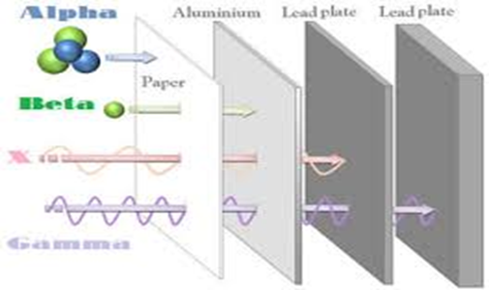
اثر پرتو تابی بر کیفیت مواد غذایی:
در پرتو دهی مواد غذایی از شکل خاصی از انرژی الکترومغناطیسی به نام انرژی پرتوی یونیزه استفاده می شودبرای کاهش بار میکروبی و آلودگی به حشرات، جلوگیری ازجوانه زنی محصولات ریشه ای و افزایش عمر نگهداری محصولات انجام می شود
اصطلاح پرتوی یونیزه به کلیه اشعه هایی گفته می شود
که در صورت برخورد با مواد تولید ذرات باردار الکتریکی
یا یون را بنماید.
شکل :طیف امواج الکترومغناطیس

Slide 2
انواع پرتو های یونیزه کننده:
استفاده از پرتوهای یونیزه از حدود 100 سال پیش به طور گسترده ای مورد مطالعه بوده و به عنوان یکی از
ابزارهای افزایش زمان ماندگاری و ایمن سازی مواد غذایی مطرح شده است.
انواع پرتوهای یونیزه که برای فراوری مواد غذایی مجاز هستند:
پرتو گاما :
حاصل از عناصر رادیواکتیو کبالت 60 و یا سزیم 137
پرتو ایکس:
الکترون های با انرژی بالا:این الکترون ها به فرم اشعه بتا هستند. الکترون ها به سبب جرم و بار خود قابلیت نفوذ کمتری نسبت به پرتوهای الکترومغناطیسی یونیزه کننده دارند.
همه این منابع می توانند اثری مشابه را در هر ماده پرتو دهی شده به وجود آورند. مهم ترین تفاوت بین این منابع قدرت نفوذ آنها است. پرتوهای ایکس و گاما قدرت نفوذ بالایی دارند در حالی که الکترون های پر انرژی تنها برای پرتو دهی سطحی یا برای بسته های نازک مفید هستند

Slide 3
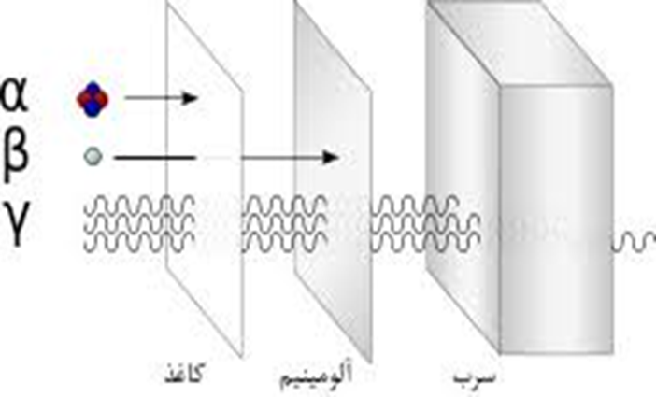
میزان پرتو
میزان انرژی جذب شده در واحد جرم فراورده های غذایی پرتو تابی شده به عنوان «دز جذب شده » بیان می شود.
واحد بین المللی دُز جذب شده، گِرِی ((Gray است که معادل یک ژول انرژی در هر کیلوگرم ماده است. در این
رابطه باید توجه شود که کمترین میزان پرتو دریافتی بتواند اهداف فنی مورد نظر را تأمین کند و نیز بیشترین
مقدار پرتو دریافتی از مقدار توصیه شده برای ایمنی و سلامت مصرف کننده، کمتر باشد.
هنگامی که ماده غذایی پرتو دهی می شود، انرژی جذب آن شده و منجر به برانگیختگی الکترون ها و یونیزاسیون
اتم ها و مولکول ها می شود. به این ترتیب رادیکال های آزاد تشکیل می شوند. میزان هرگونه تغییری در اثر
پرتو دهی به دز جذب شده بستگی دارد. این تغییرات می تواند حاصل تأثیر مستقیم یا غیرمستقیم پرتو بر
سلول هدف باشد.
اثر مستقیم :
یک جزء حساس مانند DNA در موجودات
زنده به طور مستقیم توسط پرتو و یا اجزای
یونیزه کننده صدمه می بیند.
اثرغیرمستقیم : پرتو باعث رادیولیز آب
شده و سپس ترکیبات حاصل از رادیولیز
آب باعث تخریب سایر ترکیبات مواد غذایی
می شوند.
اثر غیرمستقیم نقش گسترده تری
را ایفا می کند زیرا در غیاب آب برای ایجاد اثر
کشندگی یکسان به دزهای خیلی بیشتری از
اشعه نیاز است.

Slide 4
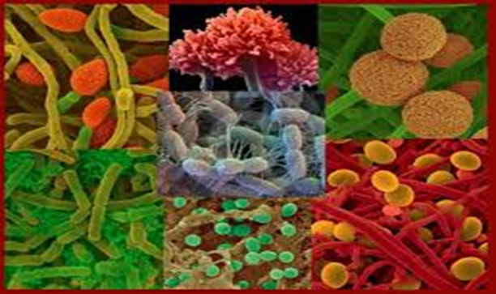
اثرات پرتو دهی بر میکروارگانیسم ها :
باکتری های گرم منفی به ویژه سودوموناس و فلاوباکتر حساس ترین باکتری ها به اشعه هستند. باکتری های گرم مثبت مقاومت بیشتری نسبت به اشعه دارند. همچنین مشخص شده که باکتری های اسپورزا مقاوم تر از انواع غیراسپورزا هستند. مقاومت مخمرها بیشتر از کپکها و مقاومت ویروس ها بسیار بیشتر از هر دوی این موارد است.
ترتیب مقاومت به اشعه: ویروس ˂ مخمر ˂ کپک ˂ باکتری گرم مثبت ˂ باکتری گرم منفی
حساسیت آنزیم ها نسبت به اشعه :
آنزیم ها نسبت به اشعه بسیار مقاوم هستند
به طوری که حتی دزهای استریل کننده
اشعه گاما هم قادر به غیرفعال سازی
آنزیم ها نیستند. بنابراین برای جلوگیری
از تغییرات نامطلوب، لازم است عملیات
آنزیم بری محصول قبل از فرایند پرتوتابی انجام شود.

Slide 5
واژه های میکروب شناسان برای سطوح مختلف پرتو دهی :
راداپرتیزاسیون ((Radapertization :معادل استریلیزاسیون با اشعه است. سطح متداول پرتو در این روش 30 تا 40 کیلوگری است.
رادیسیداسیون (:(Radicidation معادل پاستوریزاسیون با اشعه است. سطح پرتو دهی در این روش 5/ 2 تا10 کیلوگری است.
رادوریزاسیون (Radorization ) : به معنای کاهش قابل توجه تعداد میکروب های زنده عامل فساد با اشعه است. دز پرتو در این روش 75 / 0 تا 5/ 2 کیلوگری است.

Slide 6
سطح ایمنی فرایند پرتو دهی:
مطالعات گسترده ای در زمینه اثر ایمنی مواد غذایی پرتو دهی شده نشان دهنده این واقعیت است که ترکیبات تولید شده در اثرپرتو تابی همان ترکیباتی هستند که در سایرروش های فراوری مواد غذایی مثل پختن، کنسرو کردن وپاستوریزاسیون ایجاد می شوندو هیچ تفاوتی از نظر مصرف کنندگان ندارند.
بررسی های کمیته مشترکی از کارشناسان:
سازمان بهداشت جهانی (WHO)
سازمان کشاورزی و مواد غذایی ( (FAO
آژانس بین المللی انرژی اتمی ((AEA
نشان دادکه پرتو دهی هر ماده غذایی تا دز مجموع 10 کیلوگری هیچ خطر سم شناختی در پی نداشته و نیازی به آزمایش های بررسی سمیت وجود ندارد. به این ترتیب پرتو دهی در چنین سطحی یک فرایند کاملاً آزمایش شده بوده وهیچ اثر زیان باری را نشان نداده است

Slide 7
مزایای منحصر به فرد پرتو دهی :
بررسی ها نشان داده که با توجه به خواص ضد باکتریایی و ضد انگلی، پرتوهای یونیزه کننده ابزاری مؤثر برای افزایش ایمنی و عمر نگهداری غذاهای گوشتی هستند. ترکیب پرتو دهی با سایر فناوری ها مثل بسته بندی تحت اتمسفر اصلاح شده، انجماد، سرد کردن و پختن نشان داده است که پتانسیل قابل توجهی برای بهبود خواص کیفی و ایمنی گوشت های تازه و فرایند شده دارد. یکی از متداول ترین روش های تلفیقی، استفاده از پرتو دهی باانجماد است. همچنین مشخص شده که ترکیب پرتو دهی با یک حرارت ملایم می تواند در کنترل ارگانیسم های عامل فساد و افزایش ایمنی غذاهای خاصی مؤثر باشد
و امکان فرایند مواد غذایی بعد از بسته بندی به منظور حفظ میکروبی مواد غذایی فرایند نشده نگه داری طولانی مدت مواد غذایی تازه بدون کاهش کیفیت صرفه جویی اقتصادی
عدم ایجاد آسیب حرارتی در محصول؛
امکان پرتوتابی مواد غذایی منجمد و بسته بندی شده غیر از بسته بندی های فلزی
امکان نگهداری مواد غذایی بدون استفاده از نگهدارنده های شیمیایی؛
نیاز به انرژی بسیار کم؛
تغییر کم در ارزش تغذیه ای مواد غذایی؛
امکان کنترل خودکار فرایند

Slide 8
محدودیت های استفاده از پرتودهی:
با وجود مزایای برجسته پرتو دهی محصولات گوشتی و طیور، برخی جوانب کیفی وجود دارد که سبب محدودیت این فناوری در صنعت گوشت می شود. پرتو دهی می تواند بوی خاصی در این محصولات ایجاد کند، اکسایش لیپیدها را تسریع کرده و رنگ گوشت را تغییر دهد. این موضوع به ویژه در پرتو تابی ماهی های پرچرب دارای اهمیت بیشتری است. در این گونه موارد برای کاهش اثرات نامطلوب پرتو تابی باید این فرایند تحت خلأ و یا در اتمسفر اصلاح شده انجام شود.
ایجاد بوی نامطلوب در برخی فراورده ها به ویژه فراورده های پر چرب (پرتو تابی در حالت منجمد این اثرات را به شدت کاهش می دهد).
عدم غیرفعال سازی سموم میکروبی، بنابراین غذاهایی که مستعد این آلودگی هستند باید قبل و بعد ازفرایند با یکی از روش های ضعیف تر از استریلیزاسیون مثل سرد کردن، کاهش رطوبت و یا بسته بندی مناسب نگهداری شوند.
عدم امکان نابودی ویروس ها با دزهای معمول اشعه
نگرانی مصرف کنندگان، بیشتر مصرف کنندگان هنوز راجع به اشعه دادن مواد غذایی از دانش کافی برخوردار نیستند. آنها نگرانی هایی در مورد ارتباط غذاهای پرتو تابی شده با محصولات و اثرات رادیواکتیویته ونیز احتمال تشکیل ترکیبات شیمیایی با سمیت ناشناخته و ایجاد گونه های مقاوم به اشعه میکرو ارگانیسم هادارند
ضرورت برچسب زنی محصولات پرتو دیده. طبق مقررات، پرتو دهی را به عنوان یک افزودنی تعریف کرده اند نه یک فرایند، بنابراین غذاهای پرتو دهی شده بایدروی برچسب مشخص باشند.

Slide 9
بسياري از دولت ها الزامات نشانه گذاري محصولات را
به منظور آگاهی مصرفك نندگان مواد غذايي براي انتخاب
محصولات پرتو دهي شده یا نشده تعیین می کنند. الزامات
برچسب گذاري بين کشورهای مختلف، متفاوت است.
بسياري از كشورها، درج علامت »Radura Logo« را در
برچسب گذاري محصول پرتودهی شده الزامي اعلام کرده اند علامت بین المللی مواد غذایی پرتو دهی شده
در بعضي از كشورها درج عبارت «تيمار شده با پرتو دهي »
يا «تيمار شده با پرتوهاي يون ساز » يا «تيمار شده با انرژي
يون ساز » الزامی است.

Slide 10
تغییرات شیمیایی حاصل از پرتو دهی مواد غذایی ممکن است بر طعم غذا اثرات قابل توجهی بگذارد به طورعمده میزان این اثرات به نوع غذای پرتو دهی شده و سایر عوامل نظیر دما در طی فرایند بستگی دارد.برخی غذاها حتی با میزان کم پرتو به طور نامطلوب واکنش نشان می دهند.شیر و سایر فراورده های لبنی حساس ترین مواد غذایی نسبت به پرتو دهی می باشند. میزان بالای پرتو دهی به منظور استرلیزاسیون گوشت اثرات نامطلوبی را در ان ایجاد می کند و هرچه گوشت دارای چربی بیشتر یباشد این اثر نامطلوب کمتراست.بد طعمی که غالبا بلافاصله بعد از پرتو دهی ایجاد میشود در طی دوره نگه داری یا پخت کاهش می یابد یا کامل از بین می رود.همچنین رنگ گوشت نیز ممکن است دستخوش تغییرات نا مطلوب گردد.
مقدار بالای پرتو دهی میوه ها و سبزیجات باعث سفتی بافت شان می گردد

Slide 11
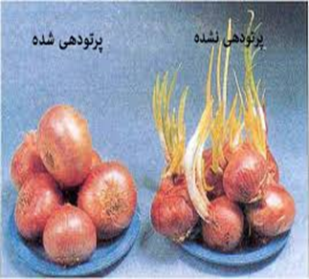
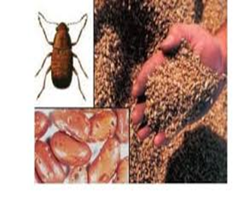
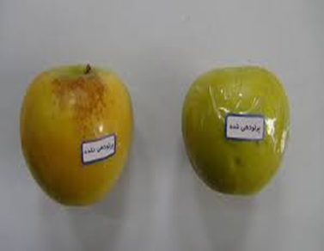
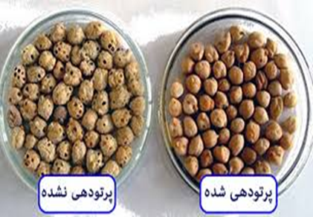
کاربرد های پرتو دهی مواد غذایی :
موجب غیر فعال شدن ارگانیسم های فاسد کننده مواد غذایی شامل باکتری ها کپک ها و مخمرها می شودو در افزایش مدت ماندگاری میوه جات و سبزیجات تازه از طریق کنترل تغییرات بیولوژیکی مربوط به پدیده هایی نظیر رسیدگی رشد جوانه زدن و پیر شدن موثر است برای مثال:
به تاخیر انداختن رسیدن موز سبز
جلوگیری از جوانه زدن پیاز و سیب زمینی
جلوگیری از سپز شدن کاسنی و سیب زمینی سفید
نابودی ارگانیسم های مولد بیماری نظیر انگل های بیماری زا و افات انباری
ایجاد تغییرات شیمیایی مطلوب(نرم کردن بقولات کوتاهی زمان پخت)
افزایش میزان استخراج ابانگور و تسریع خشک کردن الو

Slide 12
اثرات پرتو دهی بر ویتامین های مواد غذایی :
اهمیت اتلاف ویتامینی در پی پرتو دهی یک غذا به این مطلب بستگی دارد که ان غذا تا چه حد منبع تامین کننده ویتامین برای مصرف کننده مهم است . به عنوان مثال اگر یک ماده غذایی منبع عمده ویتامین A برای افراد است فرایند پرتو دهی در مورد ان توصیه نمی شوند.از انجایی که بسیاری از مواد غذایی پرتو دهی شده باید قبل از مصرف پخته شوند بنابراین اتلاف ویتامینی ناشی از پخت نیز باید مد نظر قرار گرفته شود.برخی از ویتامین ها در برابر پرتو دهی حساس ترند و در اثر واکنش با رادیکال های ازاد و سایر گونه های فعال شده توسط رادیولیز اب موجود در غذاها غیر فعال می شوند .
رتبه بندی ویتامین های محلول در چربی بر اساس حساسیت به پرتو
E>A>D>K
در بین ویتامین های محلول در اب تیامین حساس تر ا زبقیه است

Slide 13
اثرات پرتو دهی بر کربو هیدرات:
مهمترین ترکیبات تشکیل دهنده غذا پس از اب عبارتند از کربوهیدرات و پروتئین وچربی. بطور کلی تشعشع باعث تجزیه کربوهیدرات‌ها و تبدیل آنها به ترکیبات سبک‌تر می‌شود. نظیر منوساکاریدهای شش کربنه که به ترکیبات چهار تا 5 کربنه تبدیل می شوند. نشاسته موجود در سیب‌زمینی و غلات تجزیه شده و تولید گلوکز می‌کنند. در نتیجه سیب‌زمینی پر و نسبت به واکنش‌های قهوه‌ای شدن حساس‌تر می‌گردد. این موضوع در مورد غلاتی که پرتو داده شده‌اند صادق است. در مورد میوه‌جات و سبزیجات تجزیه پکتین و سلولز باعث نرم شدن بافت آنها می‌شود. در عین حال این عوارض نامطلوب تشعشع تنها در شرایطی روی می‌دهد که میزان دوز تشعشعی جذب شده در محصول از حد مجاز تعیین شده برای هر هدف تجاوز کند. یعنی اگر سیب‌زمینی برای جلوگیری از جوانه‌زدن آن پرتو داده شود، حد مجاز دوز تشعشعی باتوجه به اینکه امکان تجزیه شدن نشاسته وجود دارد تعیین می‌گردد

Slide 14
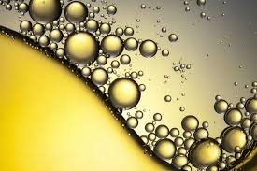
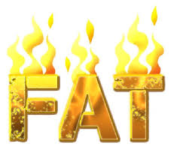
اثرات پرتو دهی بر لیپیدها :
چربی‌ها نسبت به عوامل اکسیدکننده بسیار حساسند. بنابراین در نتیجه فرآیند تشعشع بیشتر از سایر ترکیبات تحت تأثیر قرار می‌گیرند. دو عامل نور و اکسیژن این تأثیر نامطلوب را تشدید می‌کند. به همین علت معمولاً به نوع بسته‌بندی محصولات چربی‌داری که تحت فرآیند تشعشع قرارداده می‌شوند، توجه ویژه‌ای می‌شود و معمولاً برای گوشت قرمز، ماهی و مرغ از بسته‌بندی تحت خلاء چند لایه و مجهز به آلومینیم استفاده می‌گردد.

Slide 15
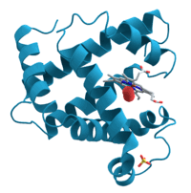
اثرات پرتو دهی بر پروتین ها:
پروتئین‌ها تحت فرآیند تشعشع تجزیه می‌شوند. بخصوص اسیدهای آمینه انتهایی، اسیدهای آمینه گوگرددار و زنجیره جانبی پروتئین‌ها بیشتر تحت تأثیر قرار می‌گیرند. به همین دلیل در صورتی که دوز تشعشعی جذب شده از حدود 6 کیلو گری در محصولات گوشتی تجاوز کند می‌تواند طعم نامطلوبی را به واسطه آزاد کردن ترکیبات گوگردی و همینطور ترکیبات کربونیلی در محصولات ایجاد نماید. معمولاً جهت کاهش تأثیرات نامطلوب فرآیند تشعشع از انجماد بافتهای گوشتی و بسته‌بندی تحت خلاء استفاده می‌شود.

